Slide 1

TC 2006B Interconexión de dispositivos
Direccionamiento IPv6
Tecnológico de Monterrey

Slide 2
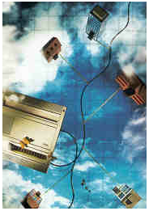
Objetivos de esta sesión
Conocer la representación del direccionamiento lógico IPv6.

Slide 3
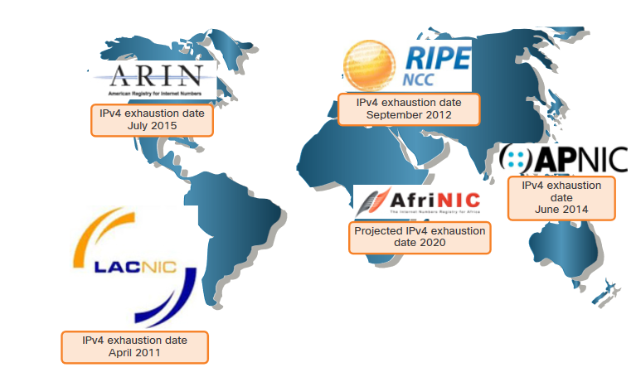
Necesidad de IPv6
IPv4 se está quedando sin direcciones. IPv6 es el sucesor de IPv4. IPv6 tiene un espacio de direcciones de 128 bits mucho más grande.
El desarrollo de IPv6 también incluyó correcciones para limitaciones de IPv4 y otras mejoras.
Notes:
12 — Direccionamiento IPv6
12.1 — Problemas de IPv4
12.1.1 — Necesidad de IPv6

Slide 4
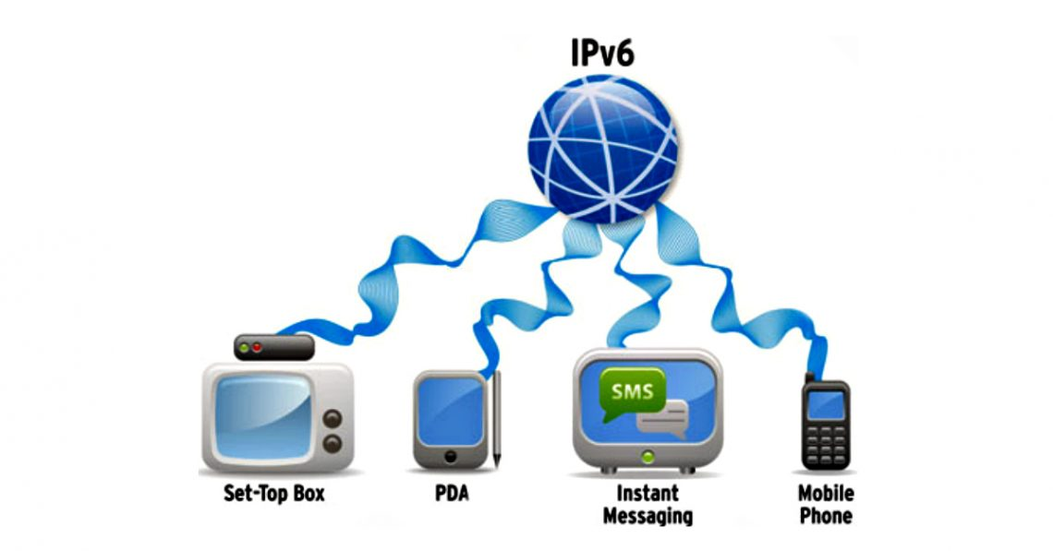
Necesidad de IPv6
Con una población que accede a Internet cada vez mayor, un espacio de direcciones IPv4 limitado, los problemas de NAT y el Internet de las cosas, llegó el momento de comenzar la transición hacia IPv6.
Tanto IPv4 como IPv6 coexistirán en un futuro próximo y la transición llevará varios años.
Notes:
12 — Direccionamiento IPv6
12.1 — Problemas de IPv4
12.1.1 — Necesidad de IPv6

Slide 5
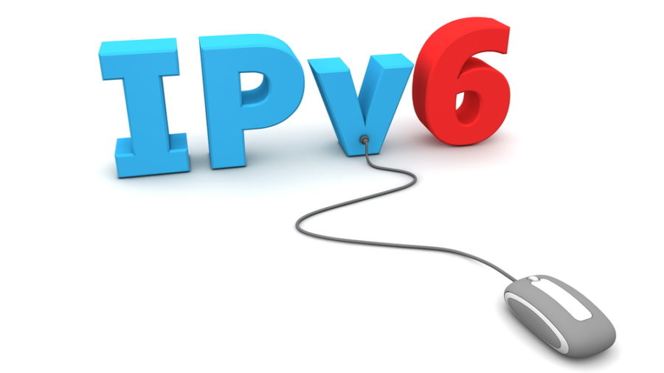
Representación IPv6
Las direcciones IPv6 tienen 128 bits de longitud y están escritas en hexadecimal.
Las direcciones IPv6 no distinguen entre mayúsculas y minúsculas, y pueden escribirse en minúsculas o en mayúsculas.
El formato preferido para escribir una dirección IPv6 es x : x : x : x : x : x : x : x, donde cada "x" consta de cuatro valores hexadecimales. En IPv6, un “hexteto” es el término no oficial que se utiliza para referirse a un segmento de 16 bits o cuatro valores hexadecimales.
Ejemplos:
2001 : 0db8 : 0000 : 1111 : 0000 : 0000 : 0000 : 0200
2001 : 0db8 : 0000 : 00a3 : abcd : 0000 : 0000 : 1234
Notes:
12 — Direccionamiento IPv6
12.1 — Problemas de IPv4
12.1.1 — Necesidad de IPv6

Slide 6
Representación IPv6 Regla 1 - Omitir el cero inicial
La primera regla para ayudar a reducir la notación de las direcciones IPv6 es omitir los 0s (ceros) iniciales.
Ejemplos:
01ab se puede representar como 1ab
09f0 se puede representar como 9f0
0a00 se puede representar como a00
00ab se puede representar como ab
Nota: Esta regla solo es válida para los ceros iniciales, y NO para los ceros finales; de lo contrario, la dirección sería ambigua.
Tipo | Formato
Recomendado | 2001: 0db8: 0000:1111: 0000: 0000: 0000: 0200
Sin los ceros iniciales | 2001 : db8 : 0 : 1111 : 0 : 0 : 0 : 200
Notes:
12 — Direccionamiento IPv6
12.1 — Problemas de IPv4
12.1.1 — Necesidad de IPv6

Slide 7
Representación IPv6 Regla 2 – Dos puntos
Los dos puntos dobles (::) pueden reemplazar cualquier cadena única y contigua de uno o más segmentos de 16 bits (hextetos) que estén compuestas solo por ceros.
Ejemplo:
2001:db8:cafe:1:0:0:0:1 (0s iniciales omitidos) podría representarse como 2001:db8:cafe:1: :1
Nota: Los dos puntos dobles (::) se pueden utilizar solamente una vez dentro de una dirección; de lo contrario, habría más de una dirección resultante posible.
Tipo | Formato
Recomendado | 2001: 0db8: 0000:1111: 0000: 0000: 0000: 0200
Comprimido | 2001:db8:0:1111::200
Notes:
12 — Direccionamiento IPv6
12.1 — Problemas de IPv4
12.1.1 — Necesidad de IPv6

Slide 8
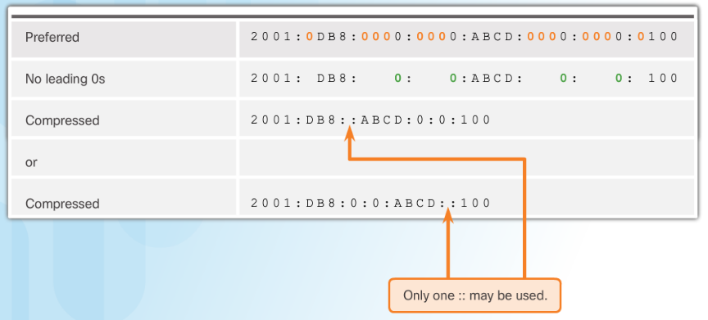
Representación IPv6 Regla 2 – Dos puntos
Nota: Los dos puntos dobles (::) se pueden utilizar solamente una vez dentro de una dirección; de lo contrario, habría más de una dirección resultante posible.
Notes:
12 — Direccionamiento IPv6
12.1 — Problemas de IPv4
12.1.1 — Necesidad de IPv6

Slide 9
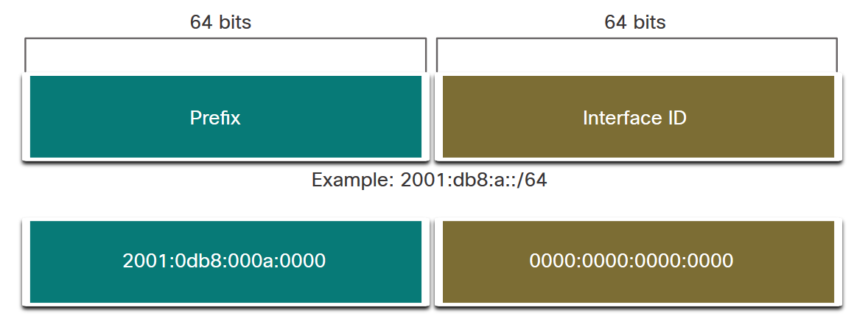
Representación IPv6 Longitud del prefijo
La longitud del prefijo se representa en notación de barra diagonal y se usa para indicar la porción de red de una dirección IPv6.
La longitud de prefijo puede ir de 0 a 128. La longitud de prefijo IPv6 recomendada para las redes locales (LAN) y la mayoría de los otros tipos de redes es /64.
Notes:
12 — Direccionamiento IPv6
12.1 — Problemas de IPv4
12.1.1 — Necesidad de IPv6

Slide 10
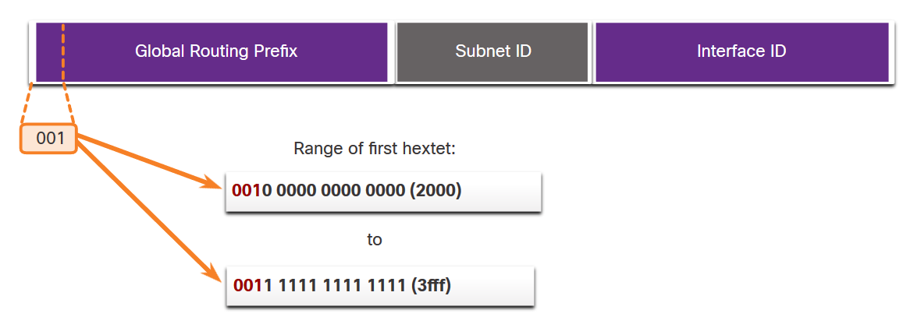
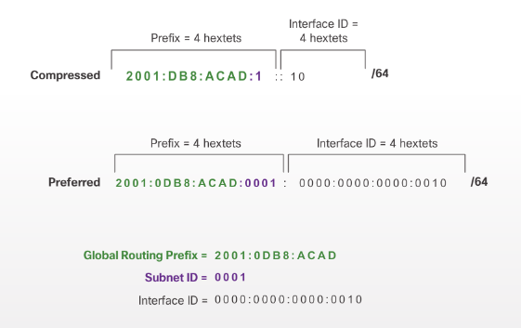
Representación IPv6 IPv6 unicast globales
Las direcciones IPv6 unicast globales (GUA), son únicas globalmente y constan de tres partes:
Prefijo de enrutamiento global: Red, parte de la dirección asignada por el proveedor. Típicamente /48.
ID de la subred: Se utiliza para crear subredes dentro de una organización.
ID de la interfaz: Equivale a la porción de host de una dirección IPv4.
Notes:
12 — Direccionamiento IPv6
12.1 — Problemas de IPv4
12.1.1 — Necesidad de IPv6

